Slide 1
SÀN THƯƠNG MẠI ĐIỆN TỬ DI ĐỘNG
(E-COMMERCE MARKETPLACE)
Môn: Lập trình Thiết bị Di động • Lớp: DHKTPM19BTT
GVHD: Nguyễn Minh Hải • Nhóm: 13 (N13)
Họ và tên | MSSV | Email | Vai trò chính trong dự án
Trần Thanh Toàn | 23722181 | toantran172005@gmail.com | Kiến trúc hệ thống, Frontend Lead (React Native/Expo), Contexts, UI/UX
Nguyễn Phương Toàn | 23696881 | nguyenphuongtoan2005@gmail.com | Services/API, Firestore NoSQL Modeling, Testing & QA, SDLC
Notes:
Kính chào thầy Nguyễn Minh Hải và hội đồng thẩm định. Nhóm 13 chúng em gồm Trần Thanh Toàn và Nguyễn Phương Toàn xin trình bày báo cáo đề tài Sàn Thương Mại Điện Tử Di Động xây dựng trên React Native & Firebase. Bài trình bày gói gọn trong 5 phút với 7 slide trọng tâm: kiến trúc, UI/UX, backend, quy trình SDLC, kỹ thuật tối ưu và kết quả kiểm thử.

Slide 2
Kiến trúc Hệ thống · 4-Layer Architecture
PRESENTATION LAYER
NGĂN XẾP CÔNG NGHỆ
Expo Router · (auth) · (tabs) · Dynamic routes [id]
React Native
Expo SDK 54
React 19
TypeScript
Firebase
Expo Router
FastImage
AsyncStorage
STATE MANAGEMENT
10 React Contexts: Auth, Cart, Checkout, Orders, Favourites, Filter, Address, PaymentMethods, Notifications, AppSettings
SERVICE / DOMAIN
ĐẶC TRƯNG NỔI BẬT
8 Services: AuthService · CatalogService · CartService · OrderService · VoucherService · ReviewService · NotificationService · AddressService
✔ Phân rã rõ ràng giữa Giao diện và Dữ liệu
✔ 10 Contexts cô lập triệt tiêu re-render
✔ Định tuyến file-based hiện đại với Expo Router
✔ Bảo mật đa tầng với Firestore Rules
DATA & CLOUD
Firebase Cloud Firestore NoSQL · 11 Collections · Firestore Security Rules theo UID
Notes:
Kính thưa thầy Nguyễn Minh Hải, hệ thống được tổ chức theo mô hình 4 lớp tách biệt: Presentation dùng Expo Router file-based, State quản lý bởi 10 React Context độc lập, Service xử lý nghiệp vụ, và Data layer trên Firebase Firestore với 11 collections NoSQL. Kiến trúc này đảm bảo Separation of Concerns, dễ test và mở rộng.

Slide 3
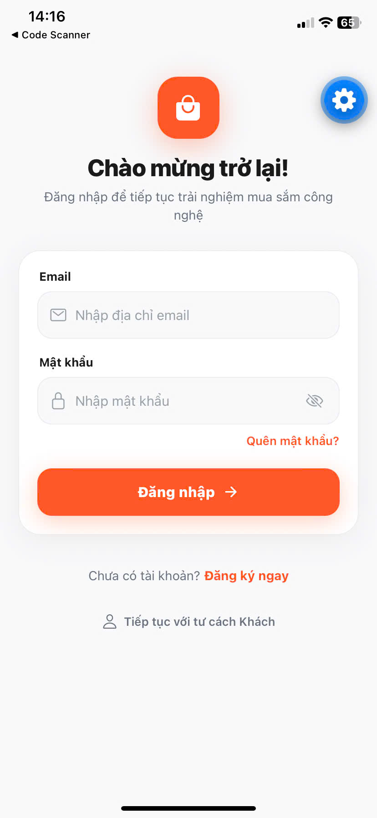
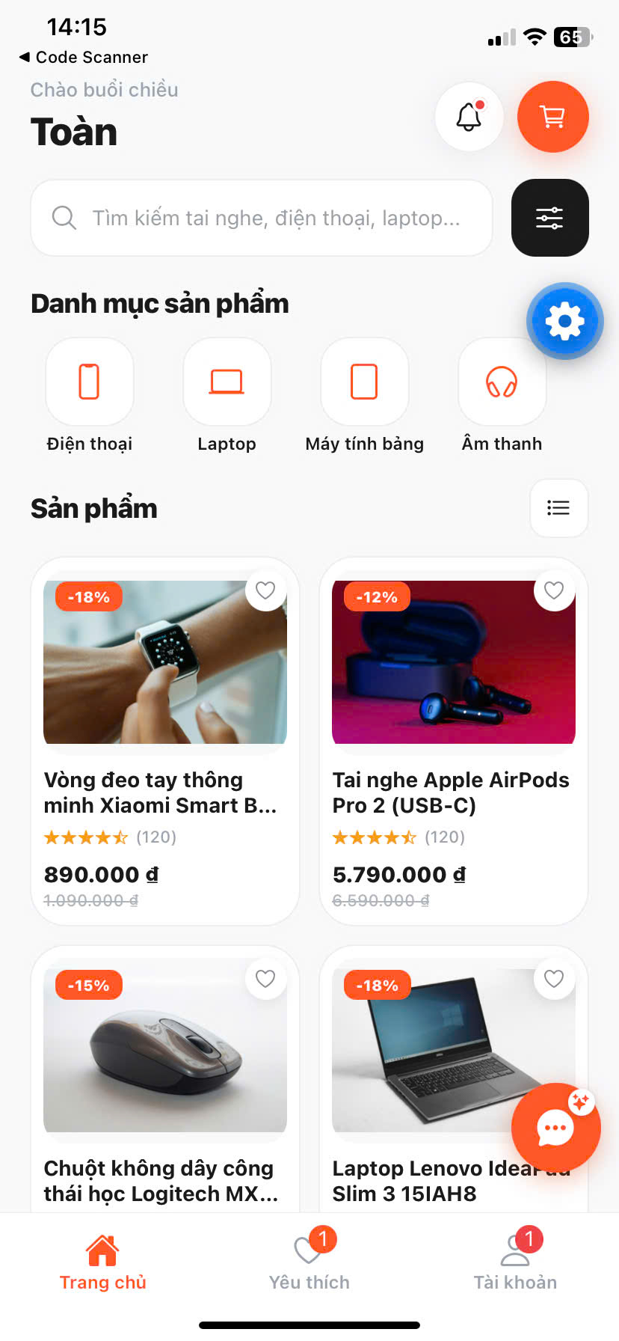
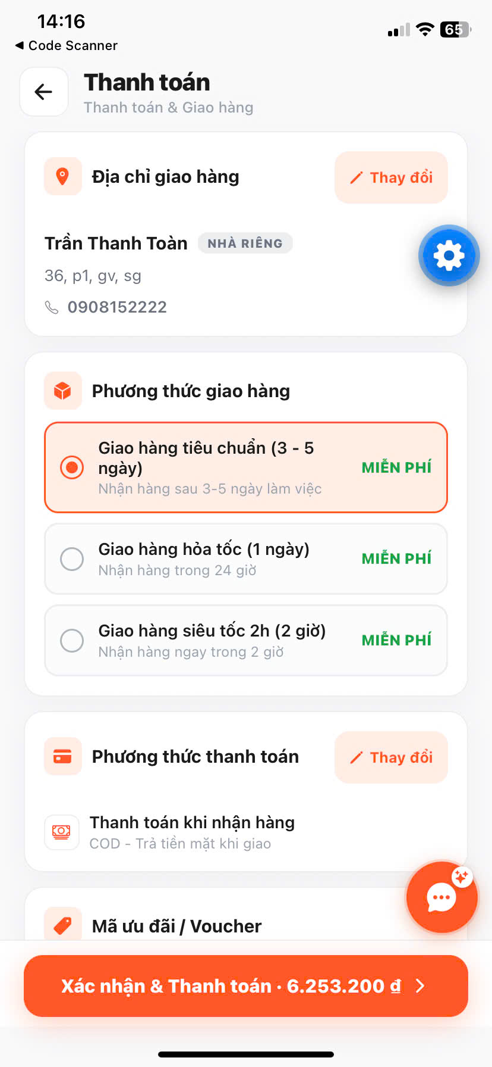
Thiết kế UI/UX & Luồng Người Dùng
AUTH FLOW
SHOPPING FLOW
CHECKOUT & ORDERS
• Login / Register · 2 màn hình
• Forgot Password · OTP reset
• Expo Router (auth) group
• Home Grid/List toggle
• Product Detail & Variants
• Cart & Dynamic Vouchers
• 2-Step Checkout Wizard
• Order Details & Tracking
• Payment & Address Vault
Notes:
UI/UX được thiết kế theo User Flow 3 nhánh chính: xác thực, mua sắm và quản lý đơn hàng. Mỗi màn hình được phân chia theo Component Hierarchy chuẩn atomic design, tái sử dụng tối đa. Navigation dùng Expo Router với route groups (auth), (tabs) và dynamic route cho product/[id], order/[id].

Slide 4
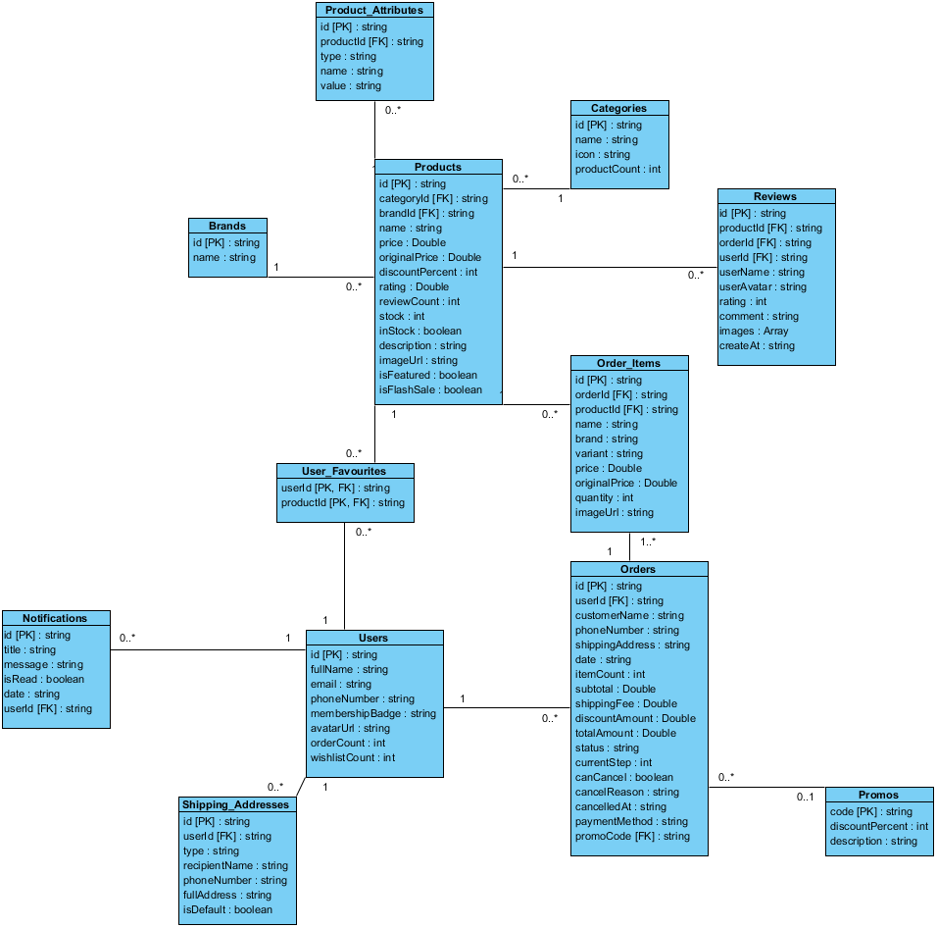
Backend & Firestore · 11 Collections
12 FIRESTORE COLLECTIONS
SERVICES LAYER (7 MODULES)
AuthService
CatalogService
CartService
OrderService
VoucherService
AddressService
NotificationService
Notes:
Toàn bộ dữ liệu lưu trên Firestore NoSQL với 11 collections được thiết kế phù hợp truy vấn thời gian thực. Lớp Service đóng vai trò Domain Model, đóng gói mọi logic gọi Firebase, giúp tầng Presentation hoàn toàn không biết backend. Firestore Rules kiểm soát bảo mật chặt chẽ theo user ID.

Slide 5
Quy trình SDLC
1
2
3
4
5
6
Planning
Auth + UI
Product + Cart
Checkout
Review + Voucher
Testing
Trần Thanh Toàn · Frontend Lead & Architect
Nguyễn Phương Toàn · Backend Services & QA
• Sprint 1: Thu thập yêu cầu, viết SRS, thiết lập kiến trúc dự án Expo
• Sprint 2: Xây dựng Auth Flow và giao diện Trang chủ nền tảng
• Sprint 3: Phát triển màn hình Chi tiết sản phẩm, Giỏ hàng và State Management
• Sprint 6: Tinh chỉnh hiệu năng 60 FPS, xử lý Safe Area và hoàn thiện UI
• Sprint 3: Mô hình hóa 11 Firestore Collections và rules bảo mật
• Sprint 4: Phát triển quy trình Checkout 2 bước và Order Services
• Sprint 5: Tích hợp Vouchers, Đánh giá sản phẩm và Notification Services
• Sprint 6: Thực thi 30 ca kiểm thử, đạt 100% Pass Rate và 0 defect
Notes:
Nhóm áp dụng Agile/Scrum chia làm 6 sprint, mỗi sprint 1 tuần. Thanh Toàn phụ trách kiến trúc, frontend, contexts và UI/UX. Phương Toàn phụ trách services, modeling Firestore, kiểm thử và quản lý SDLC. Hai bạn có giao thoa ở sprint 3 và 6 để code review chéo.

Slide 6
Kỹ thuật Nâng cao & Tối ưu Hiệu năng
FastImage Caching
FlatList Virtualization
• Tích hợp bộ nhớ đệm RAM & đĩa tự động
• Giảm hơn 70% network requests
• Hiển thị tức thì với hiệu ứng fade-in
• Phân trang pagination qua onEndReached
• Chỉ render item nằm trong viewport
• Giảm áp lực RAM và giữ vững 60 FPS
Debounce Search 300ms
Multi-Context Isolation
• Tự động hoãn gửi API khi đang nhập
• Giảm hơn 90% truy vấn thừa băng thông
• Tự động hủy tác vụ bất đồng bộ unmount
• Phân tách thành 10 Contexts chuyên biệt
• Triệt tiêu re-render dây chuyền toàn app
• Thời gian phản hồi tương tác dưới 16ms
~70% Faster Image Load
~90% Less Search Calls
0 Unnecessary Renders
Notes:
Bốn kỹ thuật tối ưu then chốt: FastImage cache ảnh giảm 70% network, FlatList virtualization với pagination, Debounce 300ms cho search, và đặc biệt Multi-Context Isolation cho phép 10 context hoạt động độc lập, tránh re-render chéo giữa các module.

Slide 7
Kết quả Kiểm thử & Nghiệm thu Bàn giao
30
100%
0
Test Cases (Unit + Integration)
Tỷ lệ Vượt qua (Pass Rate)
Lỗi tồn đọng (Zero Defect)
18
12
Unit Tests (60%)
Integration Tests (40%)
Notes:
Cuối cùng, nhóm thực hiện 30 test case bao gồm 18 unit test và 12 integration test, đạt tỉ lệ pass 100% và 0 defect tồn đọng. Nhóm em xin chân thành cảm ơn thầy Nguyễn Minh Hải và hội đồng đã lắng nghe. Sẵn sàng nhận câu hỏi ạ!

Slide 8
CẢM ƠN QUÝ THẦY CÔ VÀ CÁC BẠN ĐÃ THEO DÕI
Notes:
Slide Q&A cuối cùng — Cảm ơn Thầy Nguyễn Minh Hải và Hội đồng đã lắng nghe và sẵn sàng trả lời các câu hỏi.

